Slide 1
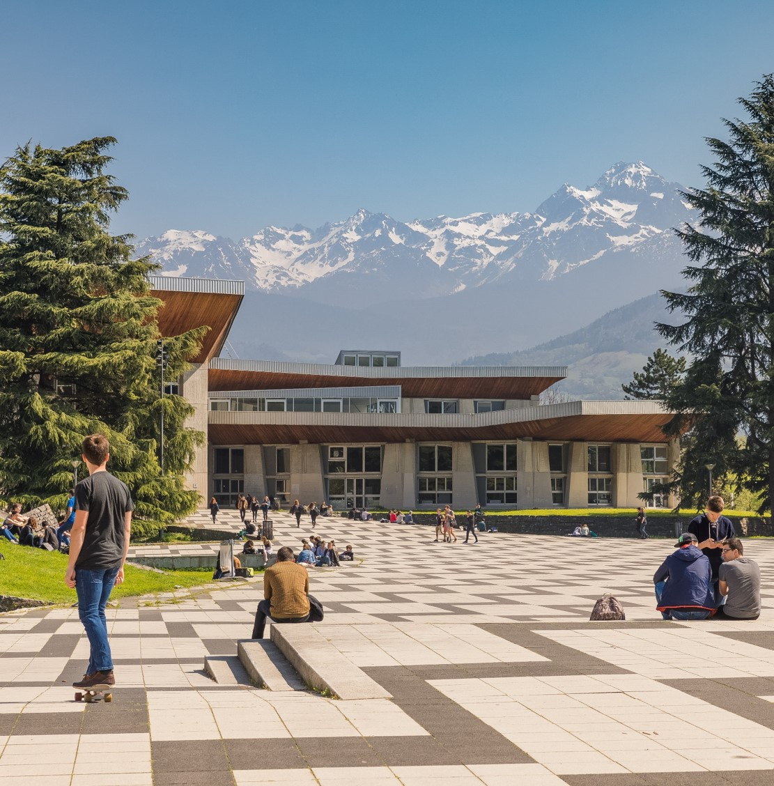
Découvrez
l’Université Grenoble Alpes
Formation, recherche et innovation dans un environnement de pointe
Nom de l’intervenant
--/--/202-

Slide 2
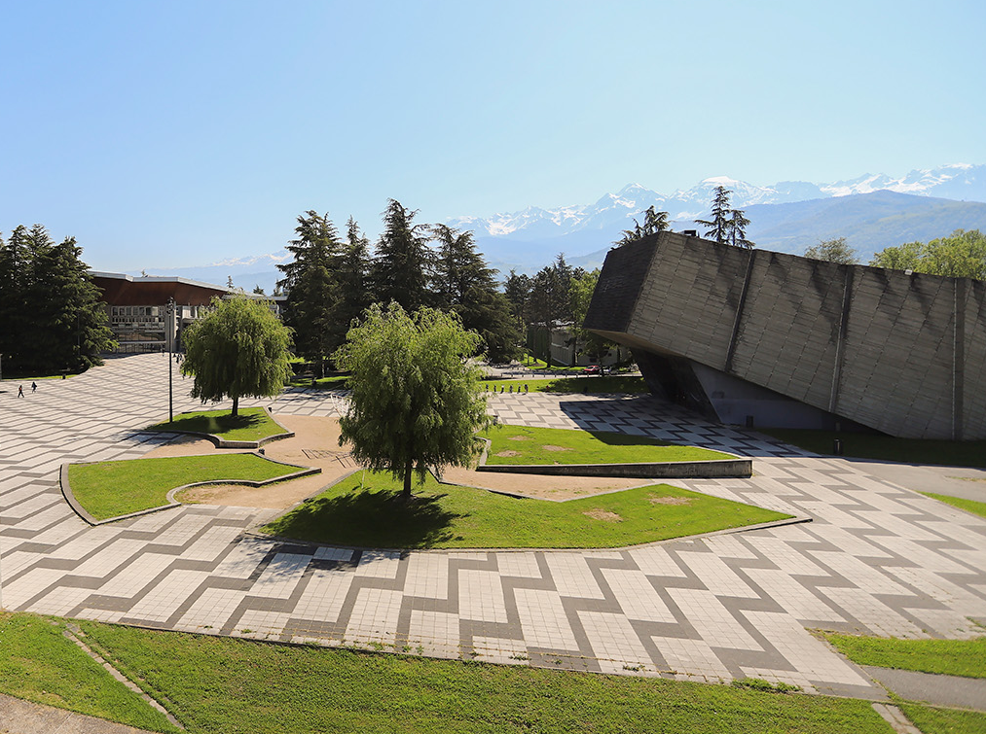

Qui sommes-nous ?

Slide 3
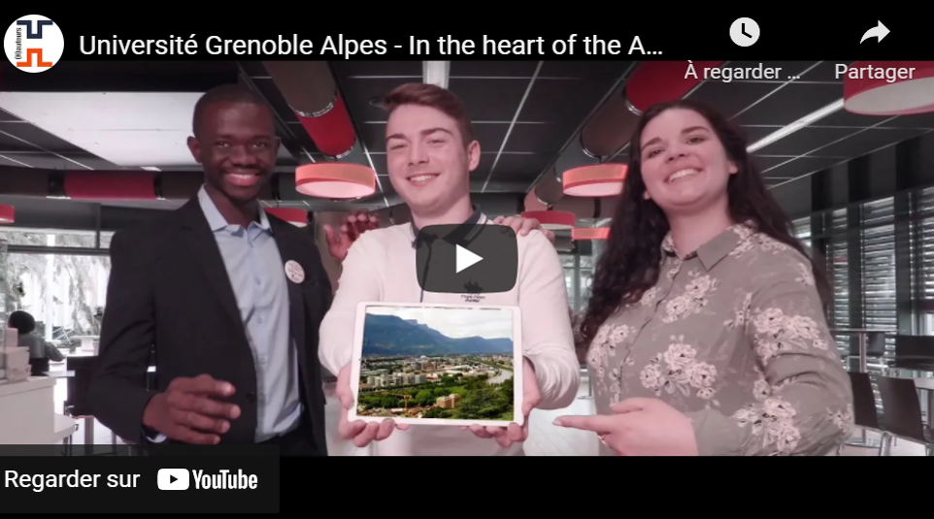

L’Université Grenoble Alpes, au cœur de massifs de montagne
Découvrez ce que l’UGA va vous offrir !
Notes:
Video url https://www.youtube.com/watch?v=GldCvWv3ZFI
Control + click sur l’image pour accéder à la vidéo

Slide 4
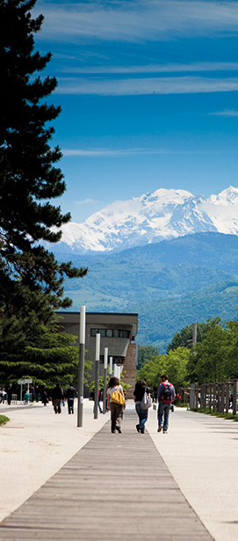

L’UGA en chiffres clés
Etudiants
  59,000 étudiants, dont 10,000 étudiants internationaux
  160 nationalités différentes
Personnels
  7,700 personnels dont 4,000 enseignants et/ou chercheurs
Recherche
  75 centres de recherche et 1 hôpital universitaire
  166 start-ups actives
  Plus de 260 cotutelles de thèses de doctorat avec des universités étrangères
Offre de formation
  400 formations, dont 70 dispensées en anglais
  128 diplômes en partenariat international
  3 masters Erasmus Mundus
  1,500 accords d’échange

Slide 5
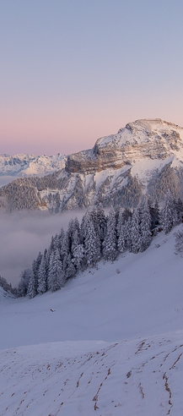
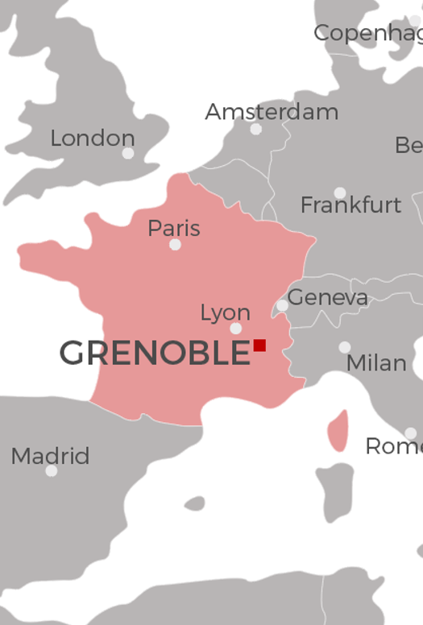
Un environnement exceptionnel
Au cœur des Alpes
De magnifiques vues et paysages dans les montagnes autour de Grenoble
Une grande variété d'activités de plein air : randonnée, escalade, ski, trail running, cyclisme…
Des stations de ski de renommée mondiale à proximité
Un emplacement central
3h de Paris en train
1h40 de Genève en voiture
1h de l'aéroport international de Lyon en voiture
Paris, la côte méditerranéenne et les pays européens voisins (Allemagne, Belgique, Italie, Espagne, Suisse) accessibles en voiture
Notes:
680,000 inhabitants in Grenoble

Slide 6
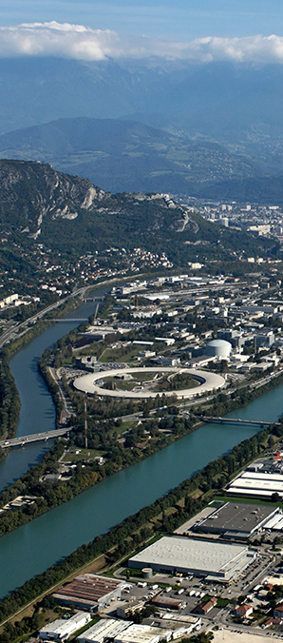

Synergie entre la recherche et l'industrie
5 laboratoires et grands instruments internationaux
  ESRF, ILL, EMBL, GHMFL, IRAM
8 organisations nationales de recherche
  CNRS, CEA, Inria, Inserm, INRAE, CRSSA, IRD, CHU Grenoble Alpes
De grandes entreprises
  Sun Microsystems, HP, Orange, STMicroelectronics, Schneider Electric, Alstom, Xerox, Thales…
Accréditation française IDEX - Initiative d’excellence
Grenoble lauréat en 2016, confirmé en 2021
Sélection par un comité international
Label attribué uniquement à 8 universités en France
Notes:
5 instruments internationaux :
ESRF : European Synchrotron Radiation Facility
ILL : Institut Laue-Langevin
EMBL : Le Laboratoire européen de biologie moléculaire
GHMFL : Grenoble High Magnetic Field Laboratory
IRAM : Institut Radio Astronomie Millimétrique (IRAM)
8 organismes de recherche nationaux :
CNRS : Centre National de Recherche Scientifique
CEA : Le commissariat à l’énergie automique et aux énergies alternatives
Inria : L’institut national de recherche en sciences et technologies du numérique
Inserm : L’institut national de la santé et de la recherché médicale
INRAE : L'Institut national de recherche pour l’agriculture, l’alimentation et l’environnement
CRSSA : Centre de recherche du service de santé des armées
IRD : L'institut de recherche pour le développement
CHU : Centre Hospitalier Universitaire de Grenoble
Le label Idex est un programme soutenu par le gouvernement qui vise à créer des centres d'excellence compétitifs au niveau international dans l'enseignement supérieur et la recherche scientifique.
L'UGA est l'une des 8 universités en France à avoir obtenu cette accréditation et cette confirmation.

Slide 7

2021 Classement internationaux
Top 150 du classement de Shanghai
des universités mondiales
  Top 50 mondial dans 6 domaines :
  télé-détection, sciences de la Terre, génie métallurgique, physique, médecine clinique, ingénierie minière
33e université la plus innovante
en Europe - Thomson Reuters
Top 200 du classement QS
Top 100 des universités en sciences de la Terre et de la mer, géologie et géophysique et Top 150 en linguistique, sciences des matériaux et physique & astronomie
Notes:
https://www.univ-grenoble-alpes.fr/francais/classement-thematique-de-shanghai-2021-l-universite-grenoble-alpes-confirme-sa-place-de-premiere-universite-en-region-873011.kjsp?RH=2320611992734654
https://www.shanghairanking.com/institution/universit%C3%A9-grenoble-alpes

Slide 8
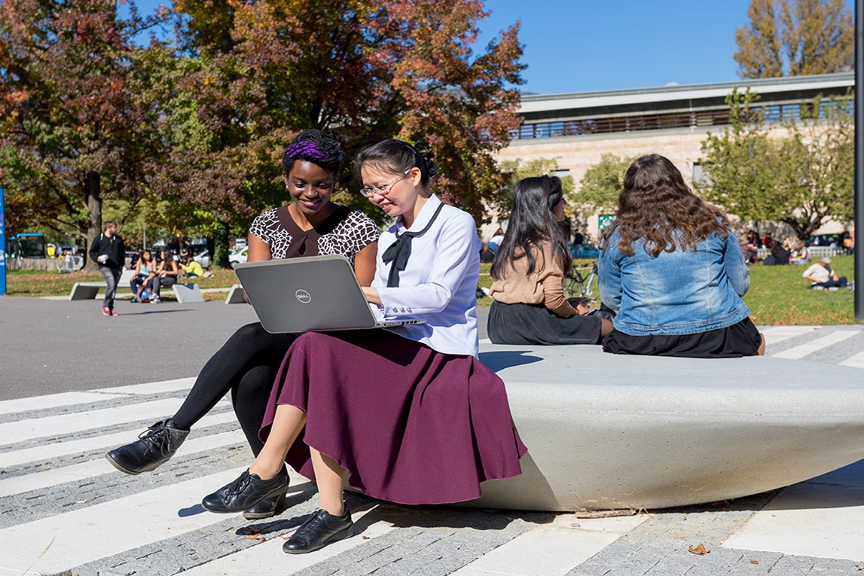

Offre de formation

Slide 9

Une offre de formation pluri-disciplinaire
Des formations de premier et de deuxième cycle dans un large éventail de disciplines
Tous nos programmes incluent la possibilité d'une mobilité internationale avec l'un de nos 1000 partenaires institutionnels.
Programmes courts : écoles d’été thématiques ou interdisciplinaires, et programmes sur mesure avec des universités partenaires
Découvrez le catalogue des formations de l’UGA
Catalogue des formations en anglais
Notes:
Find a program in English:
https://www.univ-grenoble-alpes.fr/studyinenglish/
Find a program in French:
http://formations.univ-grenoble-alpes.fr/

Slide 10
Organisation académique de l’UGA
Nos facultés, écoles et instituts
Faculté Humanités, Santé, Santé, Sport, Sociétés (H3S)
  UFR de chimie et de biologie
  UFR informatique, mathématiques, mathématiques appliquées de Grenoble
  (IM2AG)
  UFR physique, ingénierie, terre, environnement, mécanique (PhITEM)
  Observatoire des sciences de l’univers de Grenoble (OSUG)
  Département de la licence sciences et technologies (DLST)
  UFR arts et sciences humaines (ARSH)
  UFR de langues étrangères (LE)
  UFR langage, lettres, arts du spectacle, information et communication
  (LLASIC)
  UFR sciences de l’Homme et de la société (SHS)
  UFR sciences et techniques des activités physiques et sportives (STAPS)
  Faculté de médecine
  Faculté de pharmacie
Faculté des sciences
  Institut universitaire de technologie 1 (IUT1)
  (Sciences et technologies)
  Institut universitaire de technologie 2 (IUT2)
  (Sciences sociales et technologies)
  Institut universitaire de technologie de Valence (IUT de Valence)
  (Sciences et technologies de l’information et de la communication)
École universitaire de technologie (EUT)
Faculté d’économie
Faculté de droit
Institut d’urbanisme et de géographie alpine
Grenoble INP
Institut d’ingénierie et de management
École supérieure d’architecture de Grenoble
(ENSAG)
Sciences Po Grenoble
Département sciences Drôme Ardèche
Service des langues (SDL)
Centre universitaire d’études françaises (CUEF)
Institut national supérieur du professorat et de l’éducation
Collège doctoral
UFR : Unités de formation et de recherche

Slide 11
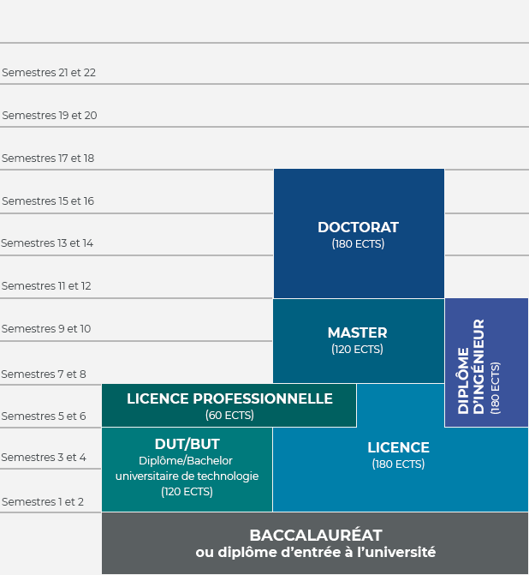
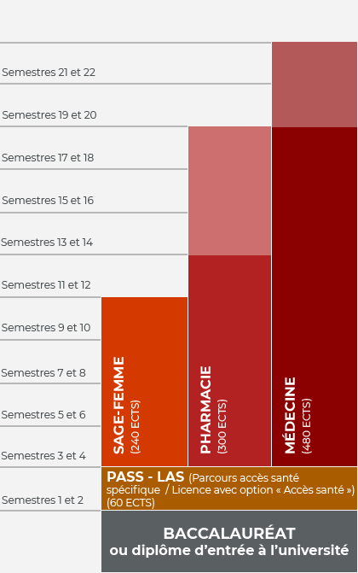
Étudier en France
Le système d'enseignement supérieur français
L'enseignement supérieur en France est organisé en trois niveaux :
la Licence et la licence professionnelle (bachelor),
le Master (diplôme de master),
et le Doctorat.
L’année académique
1er semestre : Septembre à décembre/janvier
2nd semestre : Janvier à mai/juin
Correspondance entre les semestres et les niveaux de formation

Slide 12

Étudier en France
Les universités françaises utilisent le système ECTS European Credit Transfer System qui attribue des crédits en fonction de la réussite des études.
Une année universitaire correspond à 60 ECTS, un semestre à 30 ECTS.
Niveau d'étude | Licence (180 ECTS) |  |  |  |  |  | Master (120 ECTS) |  |  |  | Doctorat (180 ECTS)
Année | L1 (Licence 1) |  | L2 (Licence 2) |  | L3 (Licence 3) |  | M1 (Master 1) |  | M2 (Master 2) |  | D1 (Doctorat 1) |  | D2 (Doctorat 2) | D2 (Doctorat 2) |  | D3 (Doctorat 3) | D3 (Doctorat 3)
 | 1 |  | 2 |  | 3 |  | 4 |  | 5 |  | 6 |  | 7 | 7 |  | 8 | 8
ECTS/année | 60 |  | 60 |  | 60 |  | 60 |  | 60 |  | La thèse : 150 Formation complémentaire : 30
Semestre | 1 | 2 | 3 | 4 | 5 | 6 | 7 | 8 | 9 | 10 | 11 | 12 |  | 13 | 14 |  | 15 | 16

Slide 13

Les “Graduate Schools” de l’UGA
Préparer les étudiants à la recherche doctorale ou à
une insertion professionnelle directe.
Des bourses d'études pour attirer les meilleurs étudiants internationaux
Le financement d'une expérience de recherche à l’international
Des stages dans des laboratoires de recherche
Des chercheurs internationaux invités
GS@UGA
75 parcours de masters
15 programmes thématiques
13 écoles doctorales impliquées
Chemistry Biology Health (CBH) graduate school
25 parcours de masters
2 écoles doctorales
Notes:
https://www.univ-grenoble-alpes.fr/universite/ambition-et-strategie/la-graduate-school/la-graduate-school-gs-uga-900243.kjsp?RH=1594806150940
https://www.univ-grenoble-alpes.fr/about/ambition-and-strategy/graduate-school/graduate-school-gs-uga-900388.kjsp?RH=1579599905156
https://www.univ-grenoble-alpes.fr/recherche/projets-structurants/la-graduate-school-chimie-biologie-sante/la-graduate-school-chimie-biologie-sante--709330.kjsp?RH=1594806150940

Slide 14

Des ressources pour les étudiants internationaux
Un portail web dédié aux étudiants internationaux :
https://international.univ-grenoble-alpes.fr/
Choisir sa formation :
https://international.univ-grenoble-alpes.fr/venir-a-l-uga/etudier-en-formation-diplomante-a-titre-individuel/
Bourses d'études et aides financières :
https://international.univ-grenoble-alpes.fr/venir-a-l-uga/bourses-et-aides-financieres/
Informations sur les frais d'inscription :
https://www.univ-grenoble-alpes.fr/les-frais-d-inscription/les-frais-d-inscription-600791.kjsp?RH=1567692222267
Admissions et inscriptions :
https://www.univ-grenoble-alpes.fr/formation/admissions-et-inscriptions/

Slide 15
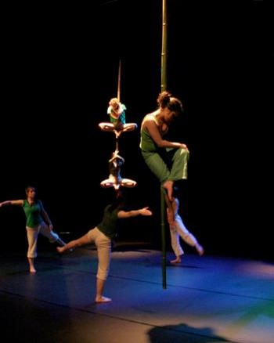
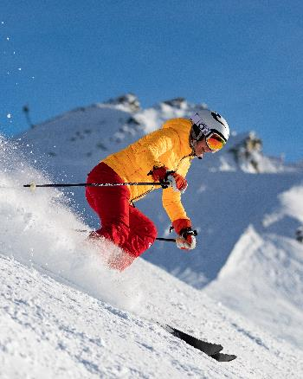
Services pour les étudiants ayant des besoins spécifiques
Étudiants, personnels et visiteurs handicapés
Installations, services, études et vie étudiante accessibles ou adaptés
Étudiants en échange
Réuniosn d’information, cours spécifiques de langue et de culture, autres activités destinées à faciliter l'intégration.
Publics en exil
Services pour les étudiants et les universitaires en exil
Les sportifs de haut niveau
Le statut de sportif de haut niveau permet aux athlètes de haut niveau de poursuivre leurs objectifs sans sacrifier leurs études.
Étudiants artistes, étudiants entrepreneurs, étudiants en service
Des ressources spécifiques et des horaires de cours spécialement adaptés permettent à ces publics de poursuivre leurs études tout en créant une entreprise, en travaillant comme artiste ou en servant dans l'armée, chez les pompiers ou dans les administrations locales.
Notes:
Aménagement d’études : https://www.univ-grenoble-alpes.fr/formation/modalites-de-formation/amenagement-d-etudes-pour-les-etudiants-a-besoins-specifiques/
Migrants/refugees : https://campus.univ-grenoble-alpes.fr/fr/menu-principal/droits-et-soutien/migrants-refugies-ou-demandeurs-d-asile/

Slide 16

Services pour les étudiants internationaux
Aide et assistance personnalisées
Un service dédié à l’accueil et l’intégration des publics internationaux : ISSO - International Students and Scholars Office
Un bureau d'immigration sur le campus (antenne de la préfecture)
Cours de langue et de culture conçus spécialement pour les étudiants en échange
L'un des plus anciens centres universitaires pour l'étude du français : CUEF de Grenoble
Une association internationale d'étudiants : IntEGre
Un bureau universitaire pour les étudiants réfugiés : Colibri
Notes:
Office locations and contact info for Grenoble, Savoie, and Valence (English version):
https://international.univ-grenoble-alpes.fr/en/offices/offices/
On-campus immigration/préfeture (St. Martin d’Hères campus only):
Espace Accueil Information - Domaine Universitaire
1025 avenue Centrale - 38402 Saint Martin d'Hères
Tram B and/or C:
Station "Bibliothèques universitaires"
Opening hours : from Monday to Friday from 9 a.m. to 5 p.m. from September to December
Contact : isso@grenoble-univ.fr
Tél. 04 56 52 97 89
CUEF website:
https://cuef.univ-grenoble-alpes.fr/fr/
Integre website:
https://www.integre-grenoble.org/

Slide 17
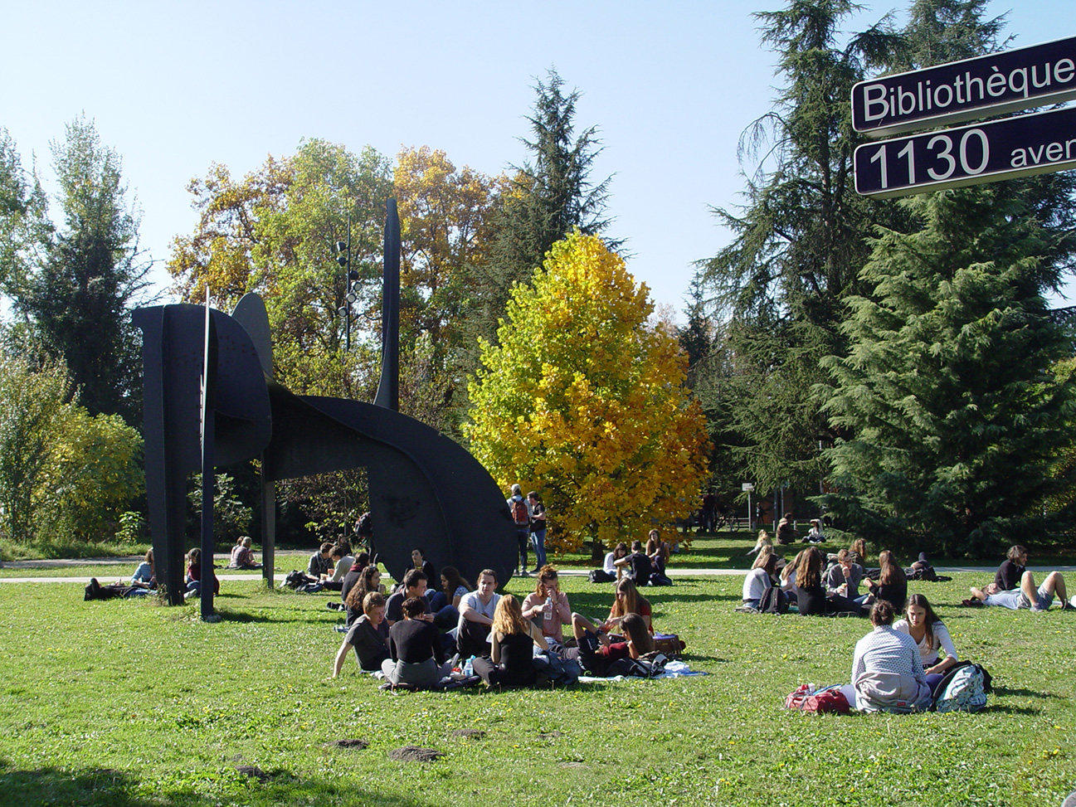

Vie étudiante

Slide 18
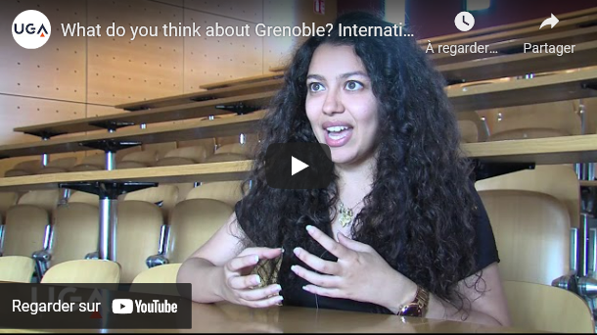
Grenoble : ville étudiante plebiscitée en France
Classée 6e parmi les villes où il fait bon étudier en France par l’Étudiant magazine
Une vie nocturne animée et variée
Un système de transport public étendu et abordable
Plus de 100 événements culturels programmés chaque année pour les étudiants
Safa Ali, étudiante internationale, fait part de son expérience à Grenoble.
Notes:
Video url: https://www.youtube.com/watch?v=yUqPuarfOeo
Control + click to open link

Slide 19

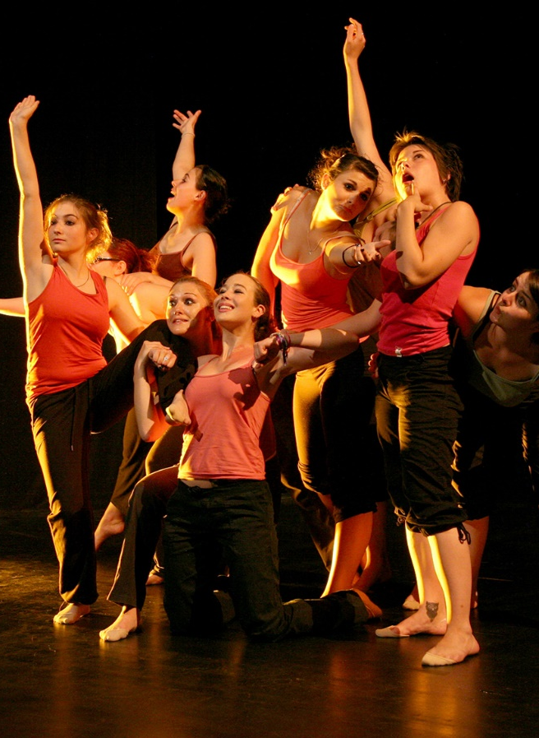
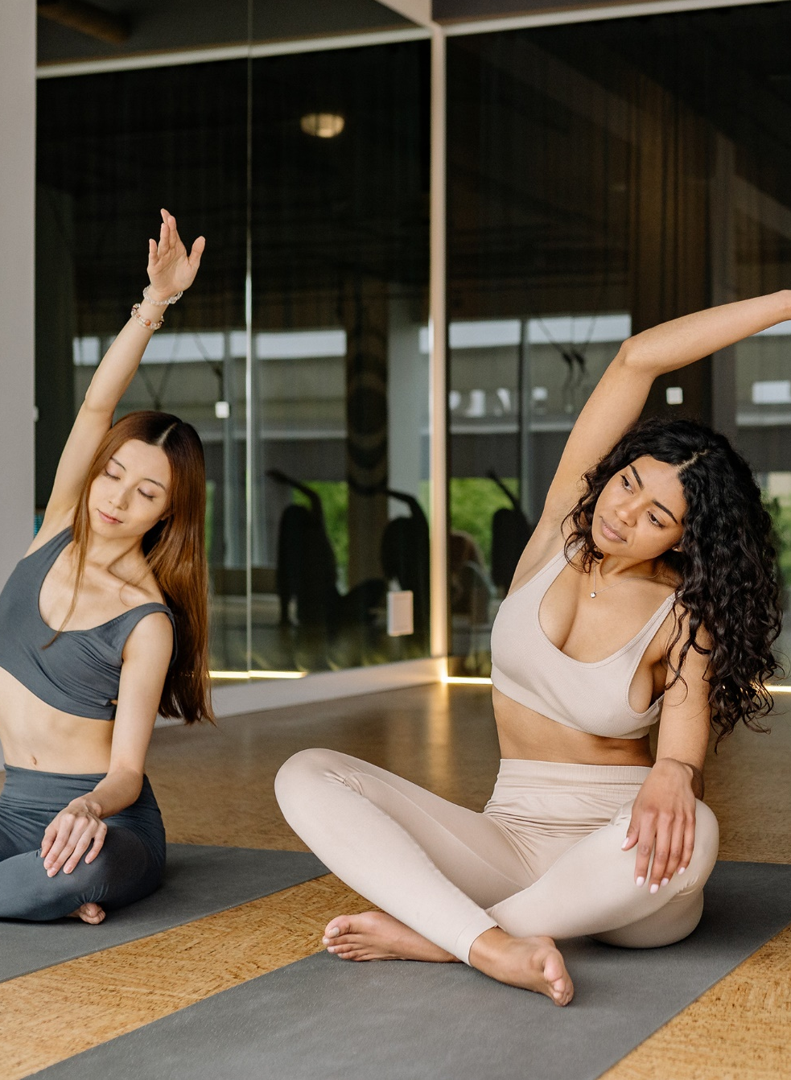
Un campus polyvalent
EVE - Espace Vie Étudiante
Plus de 300 associations étudiantes
Une radio étudiante
2 salles de spectacles universitaires
4 espaces dédiés à la culture sur le campus
Un centre de santé
Plus de 45 cours de sport formels ainsi que 30 activités sportives non notées.
Accès à une piscine olympique, aux murs d'escalade, à plusieurs terrains et équipements sportifs.
Accessible en bus, tramway ou vélo
Notes:
Sport infrastructures: olympic swimming pool, climbing walls, sport halls and grounds…

Slide 20
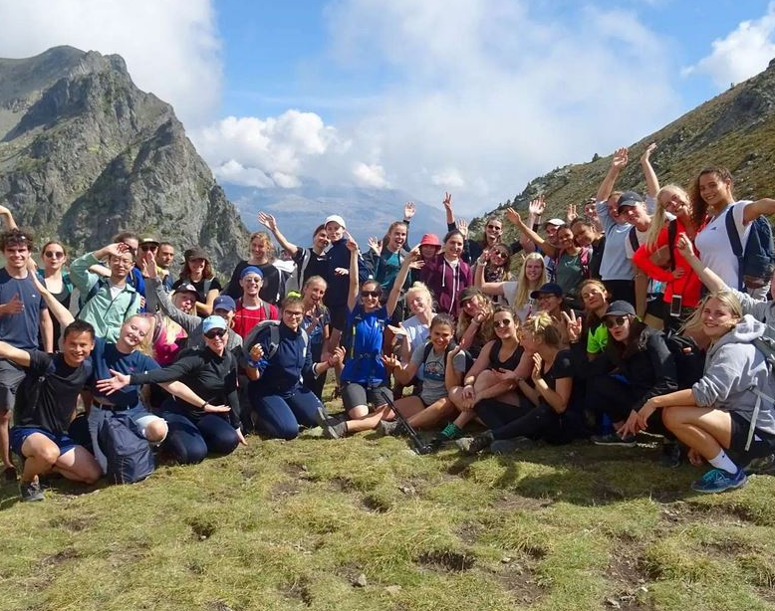

IntEGre : une association dédiée aux étudiants internationaux
Rapprocher les étudiants français et internationaux grâce à :
Programme de parrainage pour les internationaux nouvellement arrivés
Duos de langues
Visites du campus et de la ville pour les nouveaux étudiants internationaux
Échange d'articles ménagers pour les étudiants entrants
Notes:
https://www.integre-grenoble.org/
Control + Click on Facebook logo to go to IntEGre FB page

Slide 21
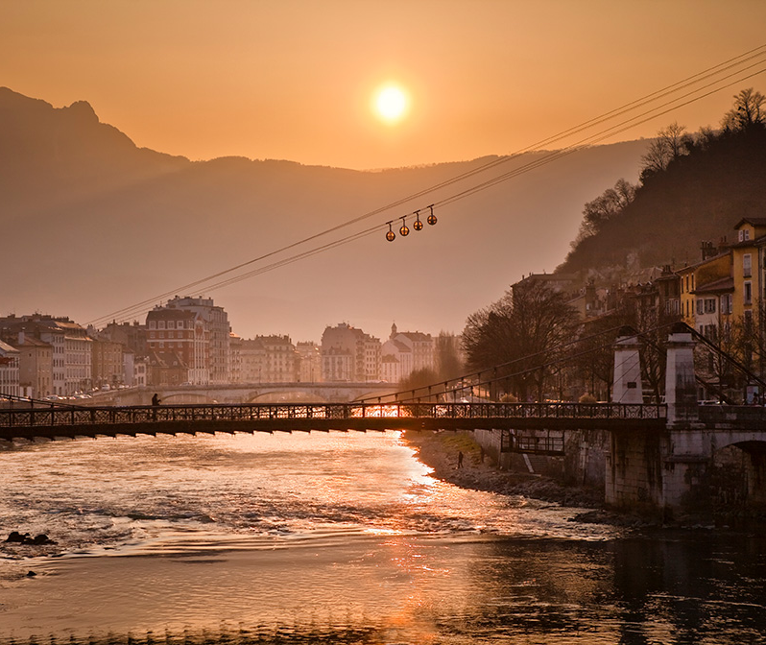
Merci de votre attention

